Slide 1


Slide 2
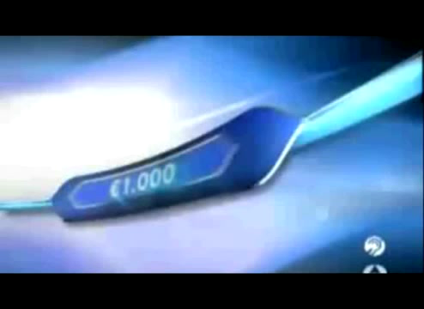

Slide 3
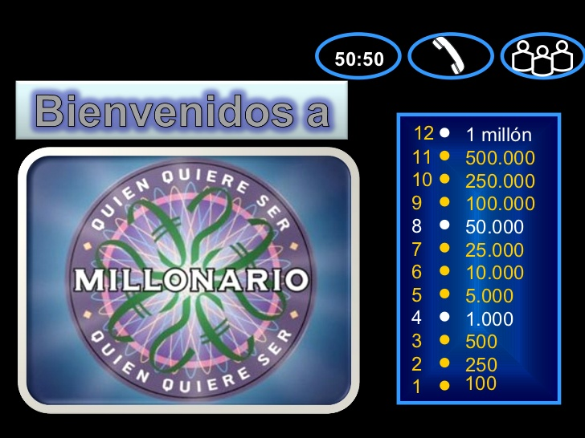

Slide 4

1) Intsulinaren funtzioen artean hauek daude:
a) Azukreak glukogeno bihurtzen ditu.
b) Muskuluak glukosa erabiltzea bideratzen du.
c) Odolean dauden glukosa mailak gutxitzen ditu.
d) Denak dira zuzenak

Slide 5
2) Adierazi zein den aukera zuzena:
2 motako diabetea errekazio autoinmune batengatik gertatzen da eta pankreak intsulina ekozteari uzten dio.
1 motako diabetea obesitatearekin lotuta dago.
1 motako diabetea duten pazienteek intsulina injekzioak behar dituzte egunero.
B eta c zuzenak dira.

Slide 6
3) Hauetatik zein da hipogluzemiaren seinale?
Dardarak eta izertza.
Takikardia eta suminkortasuna.
Gosea eta ahuleria.
Guztiak dira hipogluzemiaaren seinaleak.

Slide 7
4) Diabetiko batek kontuan hartu behar dituen aholkuen artean hauek guztiak daude,… zein edo zeintzuk izan ezik
Ez dira ariketa anaerobikoak edo biziegiak aholkatzen .
Ez da ariketarik egin behar hotzegi edo beroegi egiten duenean.
Gluzemia > 250mg/dl y eta gorputz zetonikoak (+), intsulina administratu eta hasi ariketa arazorik gabe.
Ariketa fiosikoak hobetu egiten du ehunek intsulinarekiko duten sentsibilitatea.

Slide 8
5) Uste da hipertentsio arteriala hau dela:
Tentsio arteriala > 135/85 mmHg
Tentsio arteriala > 140/90 mmHg
Tentsio arteriala > 120/80 mmHg
Aurreko hiru horiek ez daude zuzen.

Slide 9
6) Adierazi zein den zuzen dagoena:
Jarduera aerobikoak, erresistentzia-aurkakoarekin konbinatuta, hipertentsioaren garapena prebenitzen laguntzen du.
Ez da Valsalvaren maniobra erabiliko hipertentsioa duten pazienteekin.
Erresistentzia-aurkako EF era bakanetan egitea gomendatzen da hipertentsioa duten pazienteetan.
A eta b zuzenak dira.

Slide 10
7) OMEk honela kalifikatzen du obesitatea:
18 kg/m²-tik beherako GMI duten pazienteak.
95 kg-tik gorako pisua duten pazienteak.
30 kg/m²-tik gorako GMI duten pazienteak.
Azken urtean 10 kg-tik gorako pisu irabaztea izan duten paziente guztiak.

Slide 11
8) Obesitatean eraginik handiena duen faktorea hau da:
Faktore genetikoak.
Herentzia-faktoreak.
Giroari lotuta dauden faktoreak.
Diabetea .

Slide 12
9) Gomendio hauetatik zein ez da jarraitu behar AF praktikatuko duen paziente obeso batekin?
EF mota areobikokoa izango da.
Hasierako faseetan intentsitatea entrenamenduaren maiztasun kardiakoaren beheko mugan egongo da.
Ariketaren mailak apurka-apurka igoko dira; pisu galera eraginkorra lortzeko 200etik a 300 minutu/asterora igo behar da derrigorrez, edo kalorien gastua 300 kaloria/egunerokotik gorakoa izango da.
Denak dira zuzenak.

Slide 13
10) Paziente dislipemikoari dagokionez:
Jarduera fisikoaren praktikarekin LDL kolesterolaren gehikuntza lortzen da.
Entrenamenduaren oinarria batez ere jarduera anaerobikok izango dira, muskulu multzo handiekin.
Medikamentu jakin batzuk hartzen badira kalte muskularrak areagotu daitezke.
A eta c zuzenak dira.

Slide 14
11) Zein motatako pazienteetan ez dago kontraindikatuta Valsalvaren maniobra?
1 motako diabetikoak.
Obesoak
1motako diabetikoak
Hipertentsoak

Slide 15
12) Kasu hauetatiok zeinetan jardun behar dugu presaz AF saio baten barruan?
Nekatzen hasi den paziente obesoa.
Kardio saio baten ostean tentsio arteriala 135/85 mmHg duen pazientea.
Gimnasioan jarduera kardiobaskularreko saio baten deliratzen eta izerdi hotzetan hazten den paziente diabetikoa.
Aurreko kasu guztietan presaz jardun behar dugu.

